Slide 1
Ένα συνεκτικό σχέδιο
για την Έρευνα και τη Καινοτομία:
Οι προτεραιότητες της Γ.Γ.Ε.Τ.
Πατρίτσια Κυπριανίδου
Γενική Γραμματέας Έρευνας και Τεχνολογίας
Διημερίδα ΕΣΕΚ, 18/06/2018

Slide 2
Σχήμα Διακυβέρνησης
Κοινοβούλιο
Ειδική Μόνιμη Επιτροπή
Έρευνας και Τεχνολογίας
Κυβέρνηση
Περιφέρειες
Π.Σ.Ε.Κ
Υπ.Π.Ε.Θ.
Τομέας Ε&Κ/Γ.Γ.Ε.Τ
Ε.Σ.Ε.Κ. – Τ.Ε.Σ
Ιδιωτικός Τομέας
Ερευνητικά Κέντρα
Τεχνολογικοί Φορείς
A.E.I. (Ε.Π.Ι.)

Slide 3
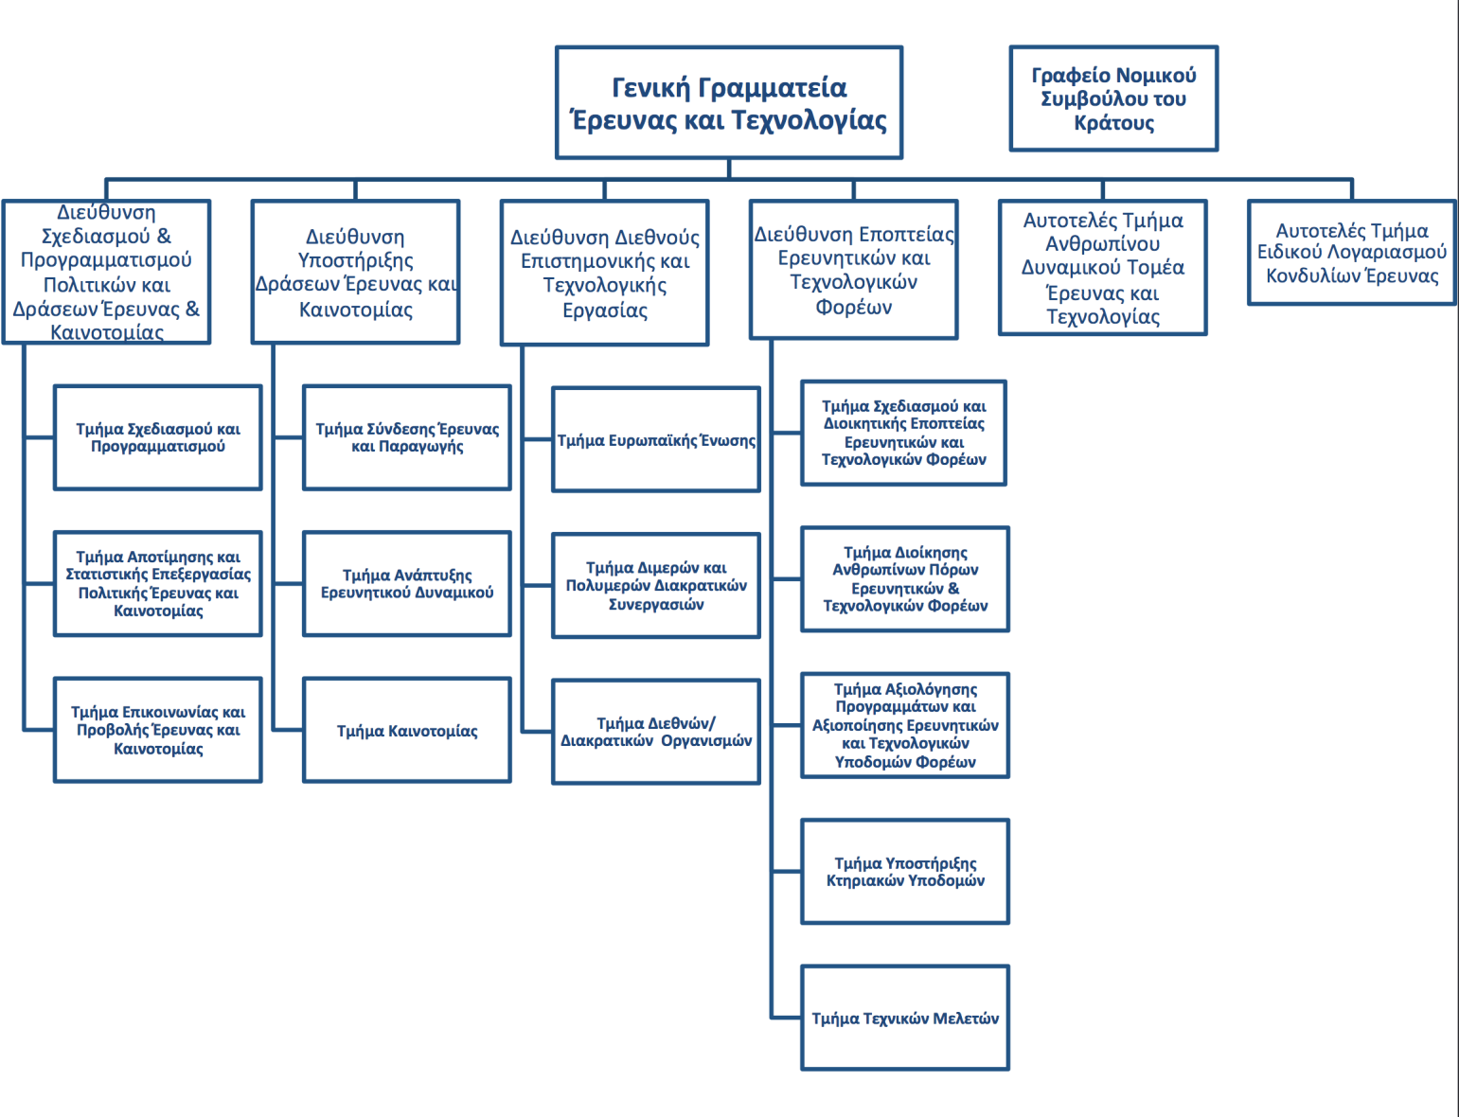
Οργανόγραμμα ΓΓΕΤ

Slide 4
Το Επιστημονικό Συμβούλιο Έρευνας και Καινοτομίας
Ν.4386/2016, άρθρο 9 (1):
«Το ΕΣΕΚ είναι το ανώτατο γνωμοδοτικό όργανο της Πολιτείας σε ό,τι αφορά τη χάραξη εθνικής πολιτικής στην Έρευνα, την Τεχνολογία και την Ανάπτυξη της Καινοτομίας (ΕΤΑΚ) και υποστηρίζει τον Υπουργό Παιδείας, Έρευνας και Θρησκευμάτων και τον Γενικό Γραμματέα Έρευνας και Τεχνολογίας στα ζητήματα που άπτονται της αρμοδιότητάς τους»
Διακεκριμένοι επιστήμονες ανά θεματικό τομέα (ΤΕΣ)
«Δεκαεπτά (17) μέλη, τα οποία διακρίνονται για την κατάρτιση και την εμπειρία στους στους τομείς της ΕΤΑΚ, και προέρχονται από τον ερευνητικό, ακαδημαϊκό και επιχειρηματικό χώρο της ημεδαπής ή της αλλοδαπής»
Ο ρόλος της ελληνικής διασποράς
Δύο (2) μέλη από τον παραγωγικό επιχειρηματικό χώρο
Δύο (2) μέλη των ΠΣΕΚ

Slide 5
Η αποστολή της ΓΓΕΤ (1/2)
Χάραξη/άσκηση της εθνικής πολιτικής στους τομείς της επιστημονικής Έρευνας, Τεχνολογίας και Καινοτομίας (ΕΤΑΚ):
Σε θεματικούς τομείς προτεραιότητας
Σε διεθνές και ευρωπαϊκό επίπεδο
Σε εθνικό και περιφερειακό επίπεδο
Εποπτεία Ερευνητικών και Τεχνολογικών Φορέων
Το Ελληνικό Ίδρυμα Έρευνας και Καινοτομίας (ΕΛΙΔΕΚ)
Σχεδιασμός, προκήρυξη και χρηματοδότηση σχετικών δράσεων
Παρακολούθηση/αποτίμηση των αποτελεσμάτων πολιτικών και δράσεων έρευνας και καινοτομίας – Εθνική Στρατηγική

Slide 6
(2/2)
Διαμόρφωση ισχυρών δεσμών μεταξύ ελληνικής και διεθνούς ερευνητικής κοινότητας - εκπροσώπηση σε διεθνή/ευρωπαϊκά όργανα/επιτροπές
Υποστήριξη δράσεων ευαισθητοποίησης της ελληνικής κοινωνίας
Καινοτομία (αναπτυξιακός νόμος/ οικονομικά υπουργεία) Οριζόντιος ο ρόλος Έρευνας στην Αναπτυξιακή Στρατηγική
Μεγάλες προκλήσεις :
κλιματική αλλαγή /ενέργεια/νησιωτικότητα/ψηφιακή οικονομία/ψηφιοποίηση του κράτους/κοινωνικά θέματα/
διπλωματία της επιστήμης
4^{η} Βιομ. Επανάσταση

Slide 7
Εποπτευόμενοι Φορείς
Ερευνητικά Κέντρα
Εθνικό Αστεροσκοπείο Αθηνών (ΕΑΑ)
Εθνικό Κέντρο Έρευνας Φυσικών Επιστημών (ΕΚΕΦΕ) «Δημόκριτος»
Ελληνικό Κέντρο Θαλασσίων Ερευνών (ΕΛΚΕΘΕ)
Εθνικό Κέντρο Κοινωνικών Επιστημών (ΕΚΚΕ)
Εθνικό Ίδρυμα Ερευνών (ΕΙΕ)
Εθνικό Κέντρο Έρευνας & Τεχνολογικής Ανάπτυξης (ΕΚΕΤΑ)
Ερευνητικό Κέντρο Βιοϊατρικών Επιστημών (ΕΚΕΒΕ) Α. Φλέμιγκ και
Ελληνικό Ίδρυμα Βασικής Βιολογικής Έρευνας Α. Φλέμινγκ
Ίδρυμα Τεχνολογίας και Έρευνας (ΙΤΕ )
Ερευνητικό Κέντρο «ΑΘΗΝΑ»
Ελληνικό Ινστιτούτο Παστέρ
Τεχνολογικοί φορείς
Ελληνική Επιτροπή Ατομικής Ενέργειας (ΕΕΑΕ)
Κέντρο Διάδοσης Επιστημών & Μουσείο Τεχνολογίας «ΝΟΗΣΙΣ»
Επιστημονικό Πάρκο Πατρών (ΕΠΠ)
Εθνικό Δίκτυο Έρευνας και Τεχνολογίας Α.Ε. (ΕΔΕΤ)

Slide 8
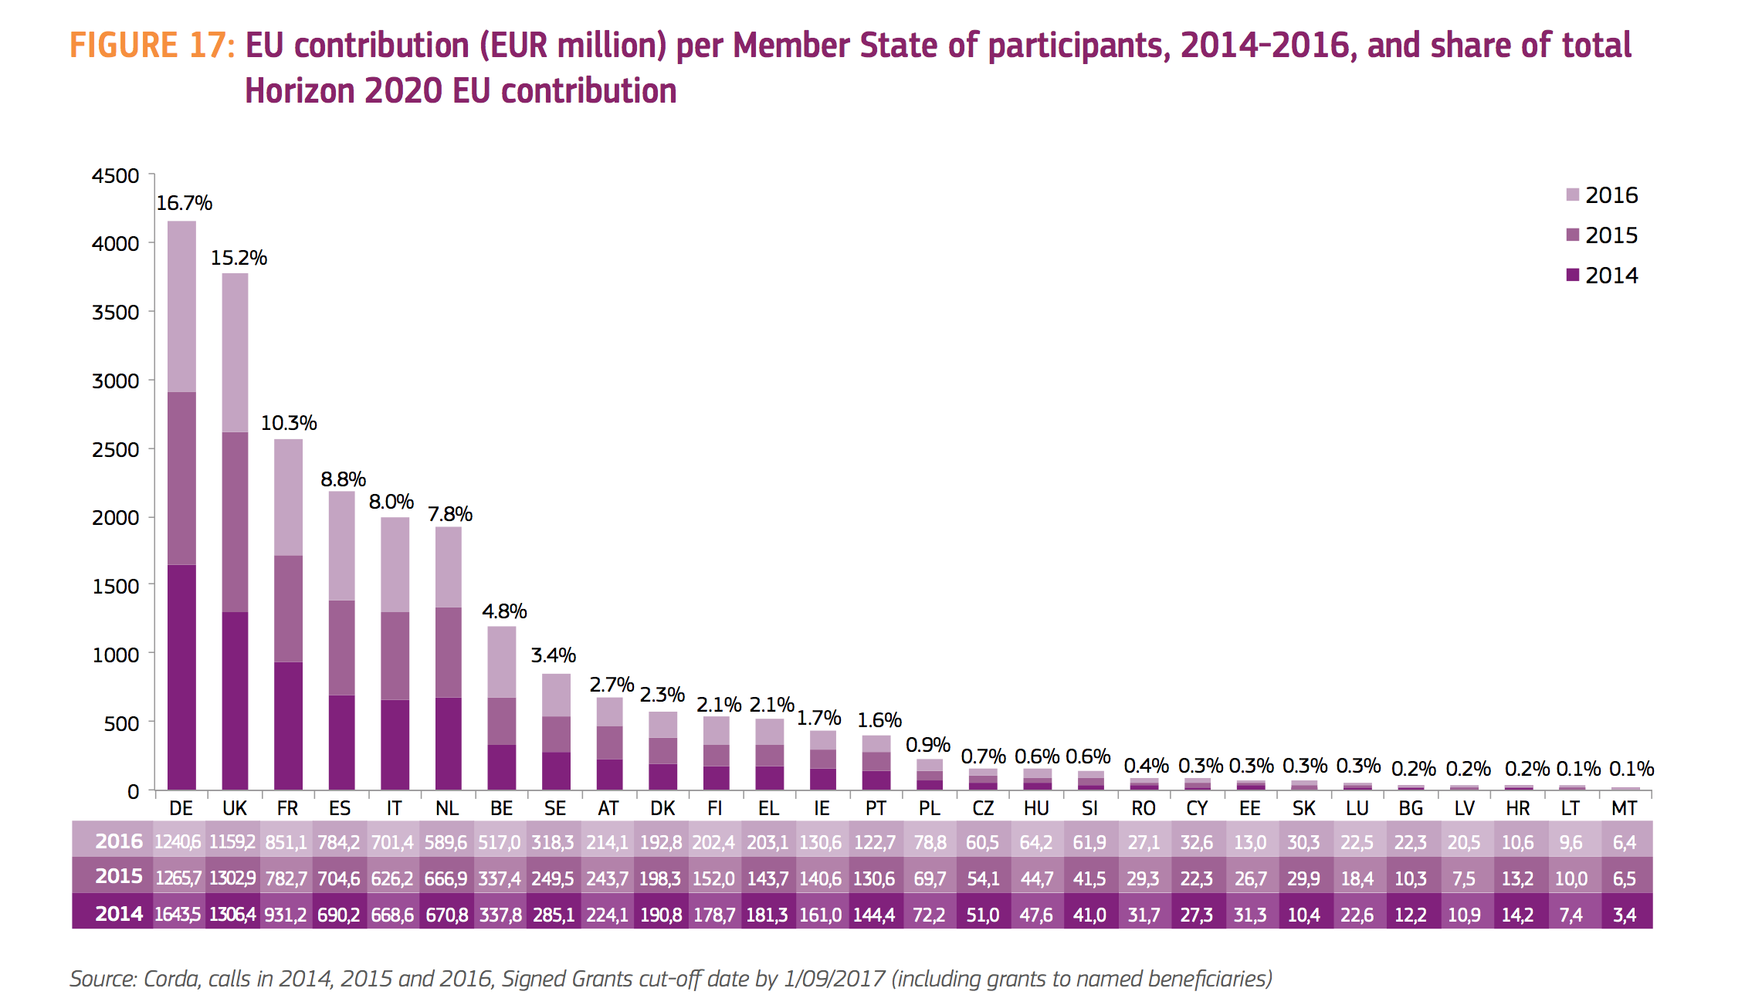
Χρηματοδότηση Η2020 ανά κ-μ, 2014-2016
12th place
(based on EU financial contribution from Η2020)
Notes:
http://metrics.ekt.gr/sites/metrics/files/%CE%95%CE%9A%CE%A4_FP7_GREECE_POSITION_report_el_2.pdf

Slide 9
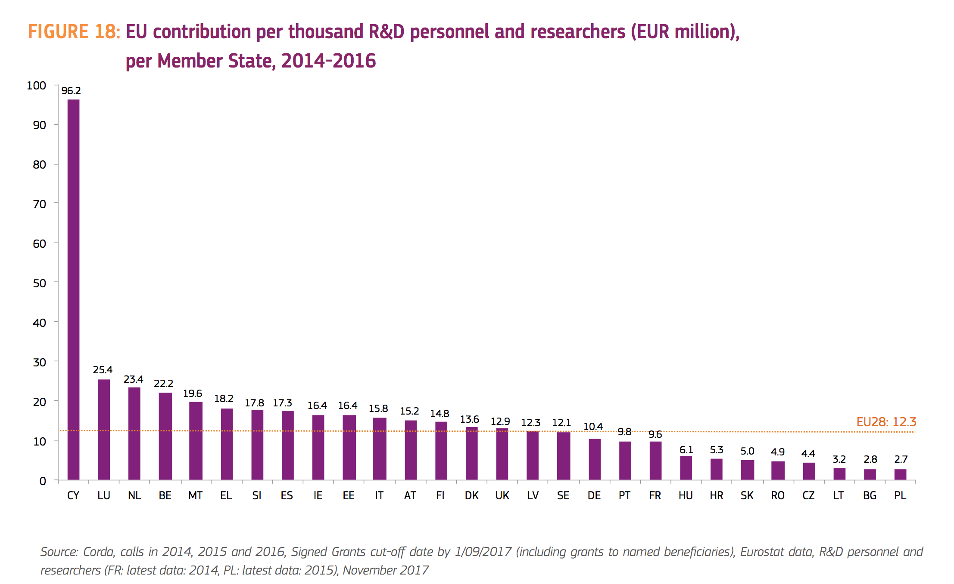
Χρηματοδότηση Η2020/1000 άτομα ερευν. προσωπικού, 2014-2016
6th place

Slide 10
Θεσμικές παρεμβάσεις
Ν.4386/2016:
Μοντέλο διοίκησης και εσωτερική ζωή ΕΚ
Θέση νέων επιστημόνων – Συμβάσεις Ο.Χ./υποτροφίας
Τα Περιφερειακά Συμβούλια Έρευνας και Καινοτομίας (ΠΣΕΚ)
Ν.4485/2017:
Παρεμβάσεις για αντιμετώπιση γραφειοκρατίας και αύξηση ευελιξίας (ΕΣΠΑ, κρατικές ενισχύσεις) Aνάγκη για περαιτέρω ελάφρυνση
Ηθική και Ακεραιότητα στην Έρευνα
ΚΥΑ για στήριξη καινοτομικών επιχειρήσεων
για φοροαπαλλαγές και αποσβέσεις ερευνητικού εξοπλισμού

Slide 11
ΕΣΠΑ 2014–2020
Έρευνα: 1.2 b € ΕΠΑΝΕΚ
~9000 ποιοτικές θέσεις εργασίας
Δύο φορείς διαχείρισης έργων ΕΤΑΚ: ΓΓΕΤ και ΕΥΔΕ-ΕΤΑΚ
Αναπτυξιακός χαρακτήρας - Συνεργατικά έργα - Στήριξη ΜΜΕ και τμημάτων Ε&Α επιχειρήσεων- Δικτύωση
Θεματικές προτεραιότητες: Μια εθνική στρατηγική RIS3 και 13 περιφερειακές (Έξυπνη Εξειδίκευση)
Αδυναμίες:
Γραφειοκρατία
Περιορισμός θεματικών
Ποσοστώσεις ανά Περιφέρεια με επιπτώσεις, ειδικά στην Αττική

Slide 12
Η Στρατηγική Έξυπνης Εξειδίκευσης
Contents of the presentation
Αγροδιατροφή
Περιβάλλον και Βιώσιμη Ανάπτυξη
Ενέργεια
Υλικά - Κατασκευές
Μεταφορές & Εφοδιαστική Αλυσίδα
ΤΠΕ
Βιοεπιστήμες, Υγεία και Φάρμακα
Πολιτισμός, Τουρισμός & Δημιουργικές Βιομηχανίες
Συνεχής διαβούλευση με τους εταίρους του οικοσυστήματος Ε&Κ
Σύστημα Αξιολόγησης - Μητρώο Πιστοποιημένων Αξιολογητών
Η Ελλάδα χώρα «Μέτριας Καινοτομίας»
(Moderator Innovator, European Innovation Scoreboard 2017)

Slide 13
«Ανοικτές» Δράσεις ΕΣΠΑ 2014–2020
Τίτλος Δράσης | Στάδιο υλοποίησης | Εξειδίκευση (Δ.Δ €) | Προκήρυξη (Δ.Δ €)
Ενίσχυση Ερευν. Υποδομών Εθν. Εμβέλειας | υλοποιείται (Α' Κύκλος) | 73.000.000 | 73.000.000
Ενίσχυση Ερευν. Υποδομών Εθν. Εμβέλειας | υποβολή ΤΔ (Β' Κύκλος) | 20.000.000 | 20.000.000
Δράση Στρατηγ. Ανάπτυξης Ερευνητ. Φορέων | υλοποιείται | 31.860.000 | 31.860.000
ΕΡΕΥΝΩ-ΔΗΜΙΟΥΡΓΩ-ΚΑΙΝΟΤΟΜΩ Α΄ΚΥΚΛΟΣ | υλοποιείται ( ΕΥΔΕ-ΕΤΑΚ ) | 410.000.000 | 372.535.722
Ειδικές δράσεις: Υδατοκαλλιεργειών, Βιομηχανικών Υλικών & Πολιτισμού | υπό αξιολόγηση | 24.250.000 | 24.250.000
Διμερείς Ε&Τ Συνεργασίες (Ευρωπαϊκή & Διεθνής δικτύωση ερευνητικών ομάδων) | Ελλάδα-Κίνα (αξιολόγηση) Ελλάδα –Γερμανία (υλοπ.) Ελλάδα –Ισραήλ (υλοπ.) Ελλάδα –Ρωσία (υλοπ.) | 50.000.000 | 25.500.000
ERANETs και JUs, JPIs | υλοποιείται | 25.000.000 | 4.500.000
Μηχ/σμός Παρακολ.Υλοποίησης RIS3 | εντάχθηκε | 4.425.000 | 4.425.000
Καινοτομικές συστάδες | υποβολή αναλ. πρόσκλησης | 24.000.000 | εντός 2018
Κέντρα Ικανότητας | υποβολή αναλ. πρόσκλησης | 30.000.000 | εντός 2018
ΣΥΝΟΛΟ (€) |  | 707.535.000 | 556.070.722

Slide 14
707.535.000
Εντάσσονται 685 έργα με ΔΔ ~373 εκ €
θα μοχλευθούν περί τα 65 εκ € ιδιωτικών επενδύσεων
>4000 νέες ποιοτικές θέσεις εργασίας στην έρευνα και ανάπτυξη

Slide 15
Επόμενες δράσεις
ΕΡΕΥΝΩ-ΔΗΜΙΟΥΡΓΩ-ΚΑΙΝΟΤΟΜΩ Β΄ΚΥΚΛΟΣ: >70 εκ€ (ΕΥΔΕ-ΕΤΑΚ)
Seal of Excellence (για επιχειρήσεις), 50 εκ € (ΕΥΔΕ-ΕΤΑΚ)
Αξιοποίηση Ακαδημ./Ερευνητ. Αποτελέσματος» (TTOs): 15εκ € (ΓΓΕΤ)
ERC Grant schemes, 10 εκ € (ΓΓΕΤ)
Στήριξη R&D επιχειρήσεων, 20 εκ € (ΕΥΔΕ-ΕΤΑΚ)
Τεχνοβλαστοί, 35 εκ € (ΕΥΔΕ-ΕΤΑΚ)
Προκηρύξεις Διμερών Συνεργασιών: Ρωσία, Ισραήλ, Γερμανία (ΓΓΕΤ)
Οδικός Χάρτης ESFRI: 17 από τις 28 υποδομές του εθνικού σχεδίου χρηματοδότησης συνδέονται με ΕΥ ESFRI

Slide 16
Δράσεις ΠΔΕ /δημόσιας δαπάνης, 2017–2020
Τίτλος Δράσης | Στάδιο υλοποίησης | ( €)
Πρόγραμμα PRIMA (*) | 1^{η} ετήσια προκήρ.2018 | 10.000.000
Εθνικό Δίκτυο Ιατρικής Ακριβείας 2017-2019 | ΤΔ | 5.300.000
Εμβληματικές δράσεις «Οι δρόμοι της ελιάς/της αμπέλου/του μελιού» | ΤΔ | 10.000.000
Euro HPC (JU) | Διερεύνηση πλαισίου χρηματοδότησης ΕΕ | >10.000.000
ΣΥΝΟΛΟ (€) |  | >35.300.000
(*) Σε σύνολο 394 προτάσεων, 194 με ελληνική συμμετοχή

Slide 17
Η Έρευνα για τη Κοινωνία
Εξωστρέφεια ερευνητικών φορέων - Ανοιχτές «θύρες»
Όσμωση με άλλες βαθμίδες εκπαίδευσης
Στήριξη του θεσμικού ρόλου των ΕΚ ως συμβούλων της Πολιτείας για τις μεγάλες προκλήσεις της εποχής

Slide 18
Ο «ενιαίος» χώρος ανώτατης εκπαίδευσης και έρευνας
Στρατηγικός στόχος με σημαντικά βήματα στο «σήμερα»
Δυσκολίες/Αδυναμίες:
Δεν υπάρχει «ενιαία» αντίληψη στην ερευνητική/ακαδημαϊκή κοινότητα
Υπάρχει ποικιλία διοικητικών δομών αλλά και κουλτούρας
Αναγκαιότητα άμεσων ρυθμίσεων (ενιαίο μητρώο αξιολογητών, κινητικότητα ερευνητών)
Απαιτείται διαβούλευση «από τα κάτω» για συνδιαμόρφωση πλαισίου και για συναινέσεις
συνέργειες Πανεπιστημίων και Ερευνητικών Κέντρων
σύγκλιση θεσμικού πλαισίου
όσμωση του σχήματος διακυβέρνησης

Slide 19
Άμεσα ζητήματα
Χρηματοδότηση Έρευνας και Καινοτομίας 2021-2027
Ολοκλήρωση διαβούλευσης κ-μ ΕΕ για το νέο ΠΠ Horizon Europe (97,4 b €), τα Διαρθρωτικά Ταμεία και το Ευρωπαϊκό Συμβούλιο Καινοτομίας, το InvestEU
Θέματα Ανοιχτής Επιστήμης
Πενταετής διεθνής αξιολόγηση Ερευνητικών Κέντρων και Ινστιτούτων: έως Ιούνιο 2019

Slide 20
www.gsrt.gr
erevna.minedu.gov.gr
www.eyde-etak.gr
www.espa.gr
www.antagonistikotita.gr/epanek
Ευχαριστώ

